Slide 1


SISDIA
Infraestrutura de dados espaciais ambientais (IDE-A)
Apresentação pela SUPLAM/SEMA-DF
para o pleno do CRH-DF
Brasília, 14 de novembro de 2018

Slide 2
Infraestrutura de Dados Espaciais do DF
Decreto distrital nº 37.612 (09/12/2016)
Art. 3º A IDE/DF tem como objetivo:
I - promover o adequado ordenamento na geração, no armazenamento, no acesso, no compartilhamento, na disponibilização e no uso da geoinformação sobre o território e a população do Distrito Federal, aos órgãos ou entidades públicas pertencentes à Administração do Distrito Federal;
II - promover a utilização, pelas entidades participantes, dos padrões e normas definidos para a IDE/DF na produção e disponibilização das geoinformações;
III - evitar a duplicidade de ações e o desperdício de recursos na obtenção de geoinformações pelos órgãos da administração pública, principalmente por meio da divulgação dos metadados relativos aos dados disponíveis nas entidades e nos órgãos do Distrito Federal;
IV - instrumentalizar os órgãos e entidades do Distrito Federal nos processos de planejamento e de gestão de políticas públicas e de ordenamento territorial;
V - promover a transparência ativa na divulgação das geoinformações produzidos pelas entidades participantes da IDE/DF.
Fonte: SUPLAM/SEMA-DF, Brasília, 14 de novembro de 2018

Slide 3
Operacionalização da IDE/DF
Redundância necessária aos vários usos
IDE/DF
SEGETH
Visualizador: Geoportal
Ambiental e RH
SEMA
SócioEconomia
CODEPLAN
Rural-Urbano
SEGETH
Conjunto de Bancos de Dados
dos Órgãos Distritais
Produtores de Dados Primários
Fonte: SUPLAM/SEMA-DF, Brasília, 14 de novembro de 2018

Slide 4
Resolução CRH-DF nº 02/2014
Enquadramentos dos corpos de águas superficiais distritais
Art. 6º - Criação do Grupo de Trabalho da Câmara Técnica responsável pelo acompanhamento das atividades de enquadramento
Frentes de trabalho:
Integração da base hidrográfica do DF
ADASA
CAESB
SEMA
base
hidrográfica
IBRAM
SISDIA
outros
SEAGRI
Fonte: SUPLAM/SEMA-DF, Brasília, 14 de novembro de 2018

Slide 5
Resolução CRH-DF nº 02/2014
Enquadramentos dos corpos de águas superficiais distritais
Frentes de trabalho: SEMA (avanços em paralelo em relação ao GT CRH)
Implantação e consolidação do SISTEMA DISTRITAL DE INFORMAÇÕES AMBIENTAIS - SISDIA - HUB especializado de dados ambientais e RH
Produção de informações ambientais, RH e territoriais a partir de dados espaciais ambientais e RH produzidos por vários órgãos
Para apoio à tomada de decisão dos
Sistemas Distritais normativos
SISDIMA e SGIRH-DF
CONAM e CRH-DF
Experiências no Brasil : SP, BA, PA, RS, ...
Fonte: SUPLAM/SEMA-DF, Brasília, 14 de novembro de 2018

Slide 6
Qual o CONCEITO ?
Saída de Dados
Ouputs
SISDIMA e SGIRH
...
IDE-A/DF
denominada SISDIA
PRODUTORES DE DADOS PRIMÁRIOS
CONSUMIDORES DE DADOS E INFORMAÇÕES
Processamento de Dados
Entrada de Dados
Inputs
Que dados estratégicos faltam ? Para QUEM ? Para resolver QUE problema ?
Padronização dos dados + Definir Escalas de Trabalho + Regulamentação de Fluxos de Alimentação
Fonte: SUPLAM/SEMA-DF, Brasília, 13 de novembro de 2018

Slide 7
IDE DF e SISDIA – Desafios ?
Desafios de definir o regramento para trabalhar com dados geoespaciais:
Política de Geoinformação (decreto nº 37.612 / 2016)
Definição de Padrões
Mapeamento das relações de produção-consumo dos dados no âmbito do governo
(quem produz o que, quem consome o que e quais os fluxos necessários)
Fonte: SUPLAM/SEMA-DF, Brasília, 14 de novembro de 2018

Slide 8
Qualidade da Água ou Qualidade do Ar
e/ou Modelagem avançada do Clima ?
Rede de Monitoramento da Água
Estações de
Monitoramento
Novos loops para utilização de dados primários
Processamento
Avançado
Módulo Clima
INPE
Consistência e Validação
ADASA
ou CAESB
Centrais e Processamento e Consistência
Dados consistidos, validados e no padrão para integração SISDIA
Dados consistidos, validados e no padrão para integração SISDIA
SEMA
Rede de Monitoramento da Qualidade do AR
IDE-A/DF
SISDIA
IBRAM
Central de Processamento e Consistência
Processamento de Dados
PRODUTORES DE DADOS PRIMÁRIOS
CONSUMIDORES DE DADOS E INFORMAÇÕES
Entrada de Dados
Inputs
Fonte: SUPLAM/SEMA-DF, Brasília, 13 de novembro de 2018

Slide 9
Estratégia para consolidação do SISDIA
Instituído pelo Zoneamento Ecológico Econômico do DF – ZEE/DF PL1.988/2018
POLÍTICA NACIONAL DO MEIO AMBIENTE – PNMA (6.938/1981)
ESTATUTO DAS CIDADES (10.257/2001)
3 etapas:
Inteligência do Sistema
GEF Cidades
U$ 218 mil
TR com proposição de 6 fases
Prazo de realização: 9 meses
Workshop 2018 – colher insumos para IS
1
Portal SISDIA
(c/Story Maps)
Atlas digital (entrega monitorada 2018 RAR)
Portal do SISDIA (customizado)
Publicação de conteúdos de forma didática
2
Desenvolvi-mento do SISDIA
GEF Cidades
U$ 371 mil
TR em construção
A partir do mês 10 (2ª fase do projeto, >2019)
3
Fonte: SUPLAM/SEMA-DF, Brasília, 14 de novembro de 2018

Slide 10


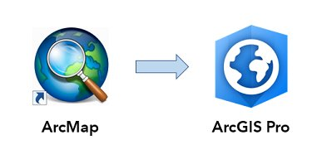





Arquitetura do SISDIA
EMATER
CONAM
CRH
SEAGRI
TERRACAP
ADASA
SISDIA
IBRAM
ETL - SISDIA
SEGETH
CAESB
Solução híbrida
ArcGis – Q Gis
Órgãos que já entregaram o Catálogo de Dados
OUTROS ÓRGÃOS
Fonte: SUPLAM/SEMA-DF, Brasília, 13 de novembro de 2018

Slide 11
SISDIA em CONSTRUÇÃO
MACROPROCESSOS – Questionários Requisitos
> 640 classes hoje
45 de Água
Relações de produção
e consumo de dados
Análise Exploratória de Requisitos de Geoinformação
do ciclo de licenciamento de parcelamento de solos (ambiental e urbanístico)
Fonte: SUPLAM/SEMA-DF, Brasília, 13 de novembro de 2018

Slide 12
BACKUP
Fonte: SUPLAM/SEMA-DF, Brasília, 13 de novembro de 2018

Slide 13
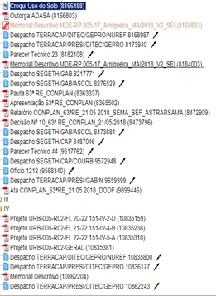
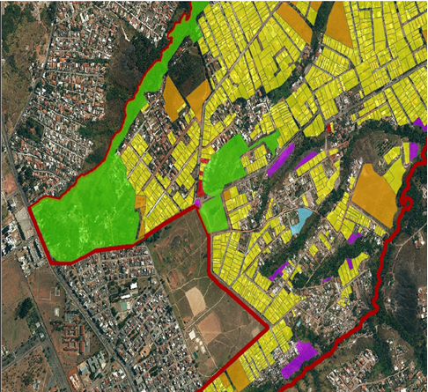
SISDIA em CONSTRUÇÃO
1. Modernização do Lic. Ambiental e Urbanístico
Croquis (PDF) no SEI
Fonte: SUPLAM/SEMA-DF, Brasília, 13 de novembro de 2018

Slide 14
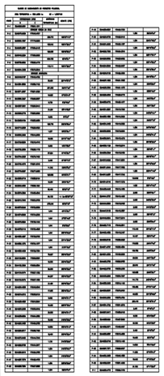
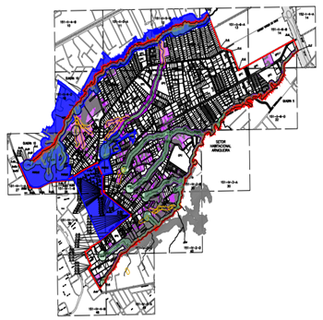
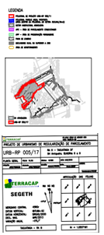
SISDIA em CONSTRUÇÃO
1. Modernização do Lic. Ambiental e Urbanístico
Croquis (PDF) no SEI
Fonte: SUPLAM/SEMA-DF, Brasília, 13 de novembro de 2018

Slide 15
Consolidação do SISDIA
Etapa 1 do Componente 1 GEF Cidades para o DF
P1
P2
P3
P4
P5
P6
Plano de Trabalho +
Diagnóstico +
Catálogo de Dados
Implantação Física (baseado no catálogo normalizado e prognóstico
Implantação MER
Modelo Lógico Consolidado + ETLs
Implantação MER + Modelo Lógico (implantação físcia)
Documentação técnica para desenvolvimento do SISDIA
Workshop de alinhamento
Demais órgãos alinhados e articulados
(ACTs, Portarias, etc)
Agregações, especializações
Classes Mapeadas
Criação de Tabelas
Dados Publicados com regularidade e autoria institucional
Atributos definidos
Foco nos Negócios “SEMA como cabeça de 2 sistemas”
Generalizações espaciais e conceituais entre classes
Dados inseridos
Nomenclaturas de atributos sistematizados
Indexações não espaciais e espaciais efetivadas
IDE aberta ao público com níveis de acesso
Chaves primárias e estrangeiras definidas
Alinhamento e articulação com SEMA e Órgãos
Diagramas de transformação, etc
Restrição de integridade, restrições geométricas, views, etc implantados
Tabelas de domínio normalizadas
M1-2
M3-5
M6
M7
M8
M9
Fonte: SUPLAM/SEMA-DF, Brasília, 13 de novembro de 2018

Slide 16
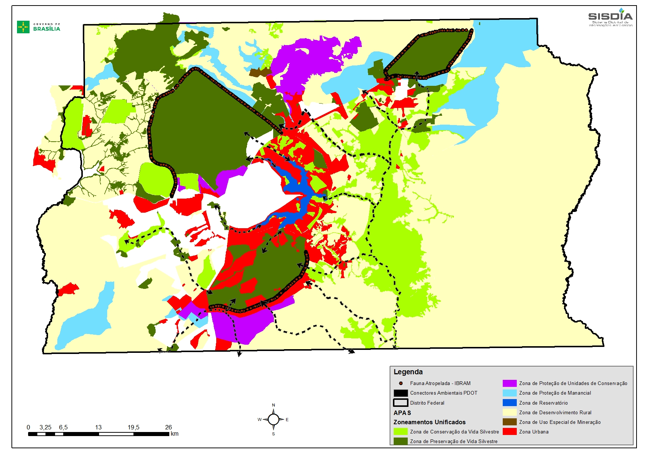
SISDIA em CONSTRUÇÃO
2. Normalização dos Zoneamentos de APAs
Fonte: SUPLAM/SEMA-DF, Brasília, 13 de novembro de 2018

Slide 17
Relação do ZEE e do SISDIA
Base de Dados do ZEE/DF
  é composta por um grupo de dados e informações ambientais com determinado arranjo com vistas a subsidiar as grandes questões do ZEE/DF no tocante ao planejamento e gestão territoriais
O SISDIA
  é um aprofundamento qualificado da BD do ZEE/DF que vai possibilitar os meios para internalização detalhada pelas instituições governamentais e da sociedade civil quanto a infraestrutura ecológica, considerando, dentre outros, a capacidade de suporte e riscos associados ao uso do solo e das águas no DF
  Constitui mais do que a “biblioteca” de dados ambientais do DF pois incorpora dados outros como de infraestrutura, para avaliação objetiva de empreendimentos
Objetiva-se que no longo prazo, todos os dados necessários ao ZEE sejam produtidos pela IDE/DF e pela IDEA/DF e demais BD de entes do governo
(Hipótese de trabalho da SUPLAM)
Fonte: SUPLAM/SEMA-DF, Brasília, 13 de novembro de 2018

Slide 18
Por que o SISDIA é importante para o IBRAM
Ferramenta de SUPORTE À TOMADA DE DECISÃO para a alta gestão
além dos níveis gerenciais e analistas
Fornecer acesso a dados espaciais ambientais organizados , padronizados e atualizados
Experiência vencedora de várias SEMAs estaduais (SP, RS, BA, PA, etc)
1ª base técnica = Zoneamento Ecológico-Econômico do DF
O gestor consegue visualizar, de maneira customizada, mais do que as informações produzidas pelo seu próprio órgão
Fonte: SUPLAM/SEMA-DF, Brasília, 13 de novembro de 2018

Slide 19
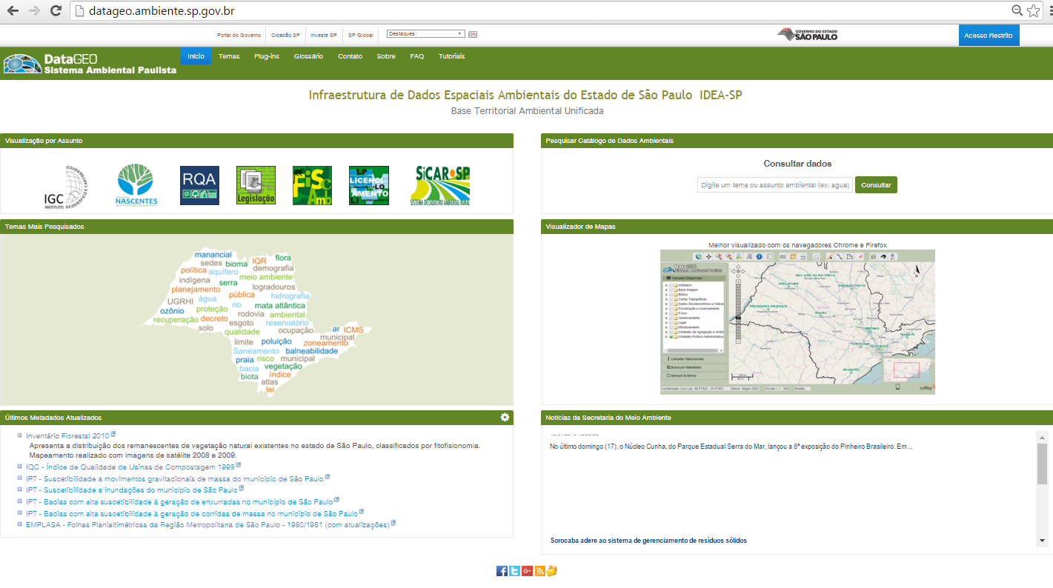
Estudo de Caso do Estado de Sao Paulo
Infraestrutura de Dados Espaciais Ambientais de SP
Fonte: http://www.idesp.sp.gov.br/

Slide 20
Estudo de Caso do Estado de São Paulo
Infraestrutura de Dados Espaciais
Benefícios da IDEA-SP :
  Melhoria na gestão de geoinformação por meio de inovação tecnológica;
  Compartilhamento de informações geográficas em uma única plataforma;
  Estruturação de uma Base territorial ambiental unificada;
  Ferramenta de organização e disponibilização das informações espacializadas geradas e padronizadas pelo Sistema Ambiental Paulista;
  Ferramenta que garante a pesquisa e resgate de informações oficiais e qualificadas;
  Base de Informações Territoriais Ambientais em formato de padrão internacional aberto que pode ser utilizada na estruturação de Projetos e Sistemas que tenham componente territorial e ambiental, e
  Processo de integração e disponibilização de informações e bases espaciais entre instituições.
Fonte: http://www.idesp.sp.gov.br/

Slide 21
Por que o SISDIA é importante para o IBRAM
Ferramenta de SUPORTE À TOMADA DE DECISÃO para a alta gestão
além dos níveis gerenciais e analistas
Fornecer acesso a dados espaciais ambientais organizados , padronizados e atualizados
Experiência vencedora de várias SEMAs estaduais (SP, RS, BA, PA, etc)
1ª base técnica = Zoneamento Ecológico-Econômico do DF
O gestor consegue visualizar, de maneira customizada, mais do que as informações produzidas pelo seu próprio órgão
Estimular de forma coordenada, nas organizações, o avanço no regramento para dados espaciais ambientais
Resolver a lacuna nacional quanto à padronização dos dados ambientais
(oportunidade ÚNICA ofertada pela escala de trabalho no DF)
Desenvolver, conjunto com as equipes técnicas dos órgãos, aplicações para as áreas finalísticas – rotinas automatizadas (ROBÔS)
MELHORIAS na gestão pública
Pré-análises automatizadas para o analista poder focar no MÉRITO
Fonte: SUPLAM/SEMA-DF, Brasília, 13 de novembro de 2018

